Slide 1
第七课
李さんは（家で）毎日コーヒーを飲みます

Slide 2
語彙 名詞 接続詞
食べ物 xxを食べる
お粥（かゆ） 親子丼（おやこどん）
うどん ラーメン お弁当（べんとう） 便当
ケーキ パン
コーヒー コーラー
飲み物 xxを飲む
お茶（ちゃ） ジュース
コンビニ 便利店 そば屋（や） 荞麦面馆
鉛筆（えんぴつ） シャーペン テニス
じゃあ（では） これから

Slide 3
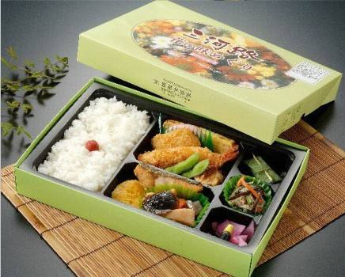
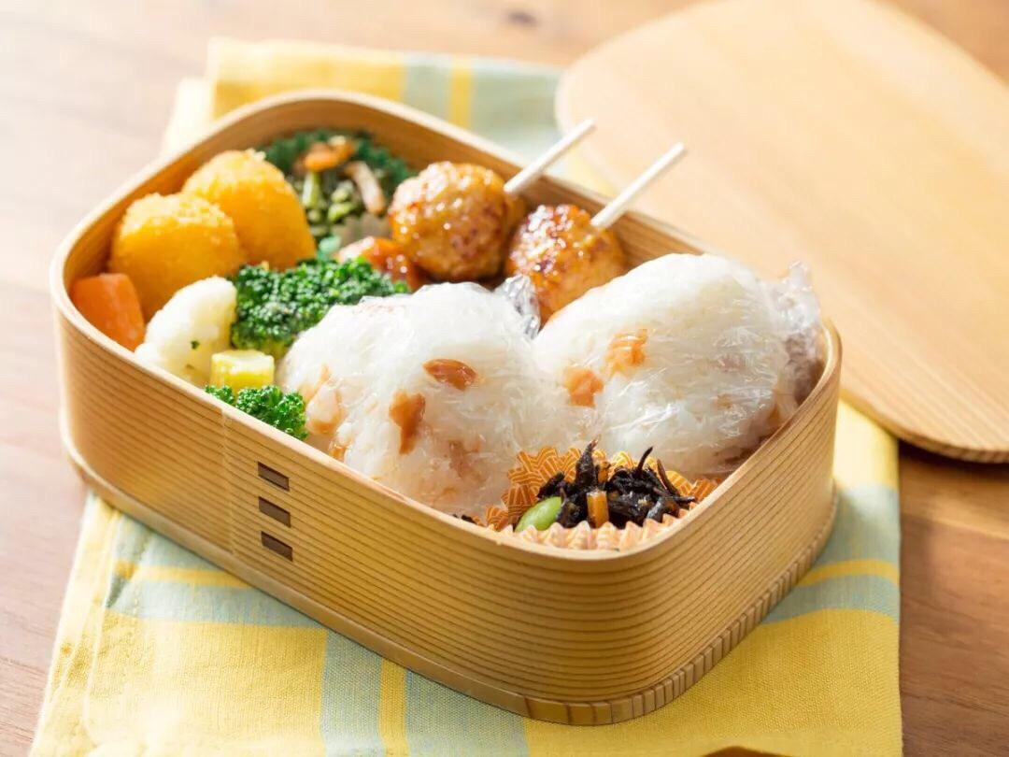
豆知識：お弁当（べんとう）
梅干 うめぼし
天麩羅 てんぷら
人参 にんじん carrot

Slide 4
語彙 動詞 [漢字音読/外来语]+する=n→v
食べる（たべる）２ 飲む（のむ）１
買う（かう）０ 买 撮る（とる）１ 拍照
見る（みる）１ 看 聞く（きく） ０ 听
言う（いう）０ 说 読む（よむ）１
する ０ 做 掃除する（そうじする）０ 打扫
ジョギングする 慢跑 勉強する（べんきょうする）
失礼する（しつれいする） 失礼します bye 失礼しました sorry

Slide 5
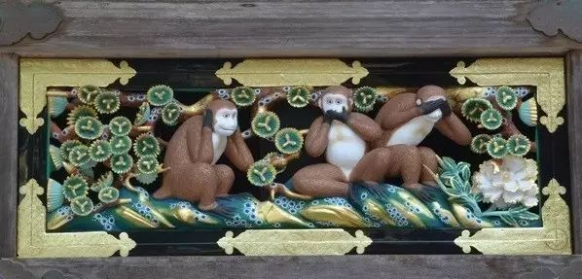
日光东照宫的三不猴 見ざる、聞かざる、言わざる。 猿 〜さる
見みない
聴きかない
言いわない
勿看
勿听
勿言

Slide 6
第七课李さんは毎日コーヒーを飲みます
ポイント
１、李さんは毎日コーヒーを飲みます。
２、李さんは図書館で勉強します。
３、わたしは毎朝パンかお粥を食べます。
４、コーラとケーキをください。
http://www.inspisee.com/irodori/starter/pdf/X_L08_CN.pdf
第8課 山田さんはどこにいますか

Slide 7
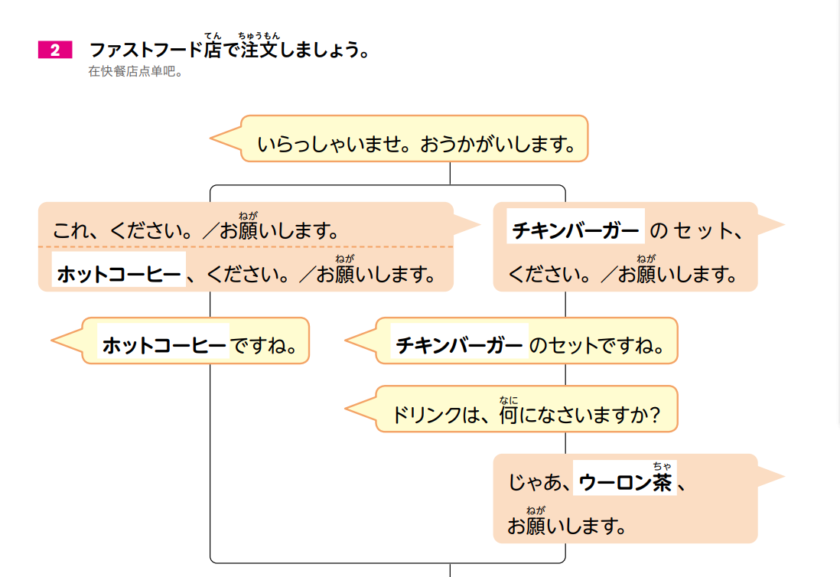

Slide 8
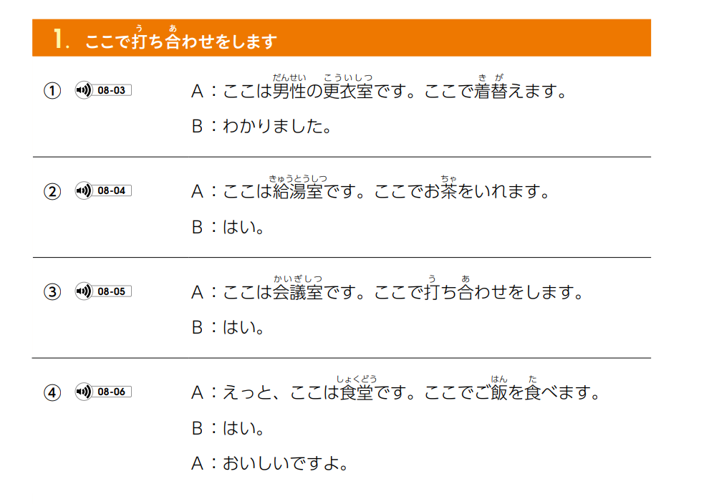

Slide 9
第七课李さんは毎日コーヒーを飲みます
文法
他動詞＝及物动词、ドアを開ける 自動詞=state，ドアが開いている
一、助詞「を」 名词+を+动词：构成动宾结构
１、李さんは毎日お茶を飲みます。
２、ドアを閉（し）めます。
３、電気を消（け）します。
４、テレビを見ます
置き換え練習
本/読みます テニス/します お弁当/買かいます 音楽/聞ききます
メールを送ります コーヒ/飲みます ご飯/食べます

Slide 10
第七课李さんは毎日コーヒーを飲みます
文法
助詞 で
二、名词+で+动词：此处的で，表示动作发生的场所
１、コンビニでコーヒーを買いました。
２、運動場でジョギングをします。
３、映画館で映画を見ます。
置き換え練習：
食堂/ご飯/食べます 部屋/雑誌/読む 駅/新聞/買う
インターネット/切符/買う バス/電話/する

Slide 11
第七课李さんは毎日コーヒーを飲みます
助詞 か
三、名词A+か+名词B：か表示选择，A或B
１、ワインかウィスキーを飲みます。
２、コーヒーか紅茶をください。
３、テニスか野球をします。 相撲（すもう）、柔道（じゅうどう）
剣道（けんどう）
置き換え練習
牛乳・ミルク/ヨーグルト/買う パン/サンドイッチ/食べる
映画/ドラマ/見る リンゴ/イチゴ/ください

Slide 12
第七课李さんは毎日コーヒーを飲みます
本文
甲：李さんは今朝家（うち）で新聞を読みましたか。
乙：いいえ、読みませんでした。
甲：今朝何を食べましたか。
乙：何も食べませんでした。
朝ちょう食しょく抜ぬき no breakfast

Slide 13
第七课李さんは毎日コーヒーを飲みます
本文
甲：吉田さん、日曜日何をしますか。
乙：テニスかジョギングをします。
甲：いらっしゃいませ。
乙：このノートと鉛筆をください。

Slide 14


第七课李さんは毎日コーヒーを飲みます
応用会話（昼ご飯）
吉田：李さん、これから昼ご飯ですか。
李：はい、小野さんと一緒に行きます。
小野：課長は？
吉田：コンビニでお弁当とお茶を買いました。
李：いつもコンビニですか。
吉田：いいえ。いつもは(stress/comparing to normal)そば屋でそばかうどんを食べます。

Slide 15
第七课李さんは毎日コーヒーを飲みます
応用会話（昼ご飯）
李：そうですか。
小野：李さん、今日はそば屋へ行きますか。
李：そうですね。
小野：じゃあ、課長、失礼（しつれい）します。
吉田：いってらっしゃい。

Slide 16
第七课李さんは毎日コーヒーを飲みます
応用会話（昼ご飯）
店員：いらっしゃいませ。
小野：すみません、親子丼をください。李さんは？
李：私もそれをください。
店員：かしこまりました。

Slide 17
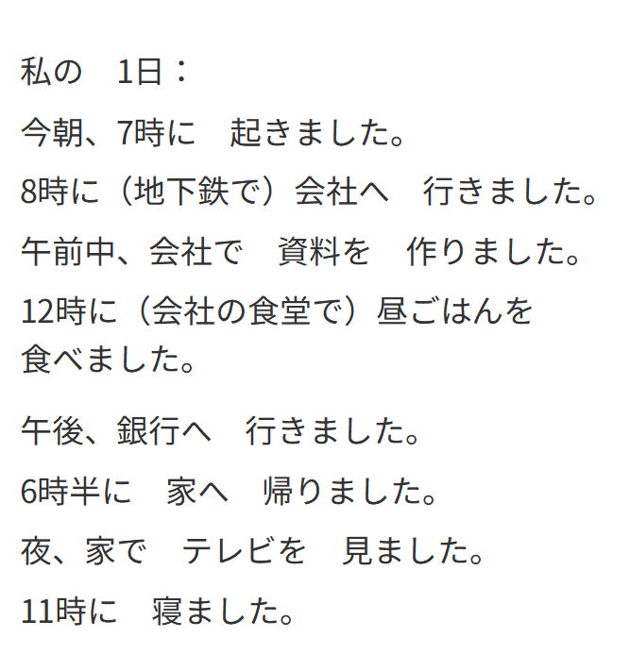
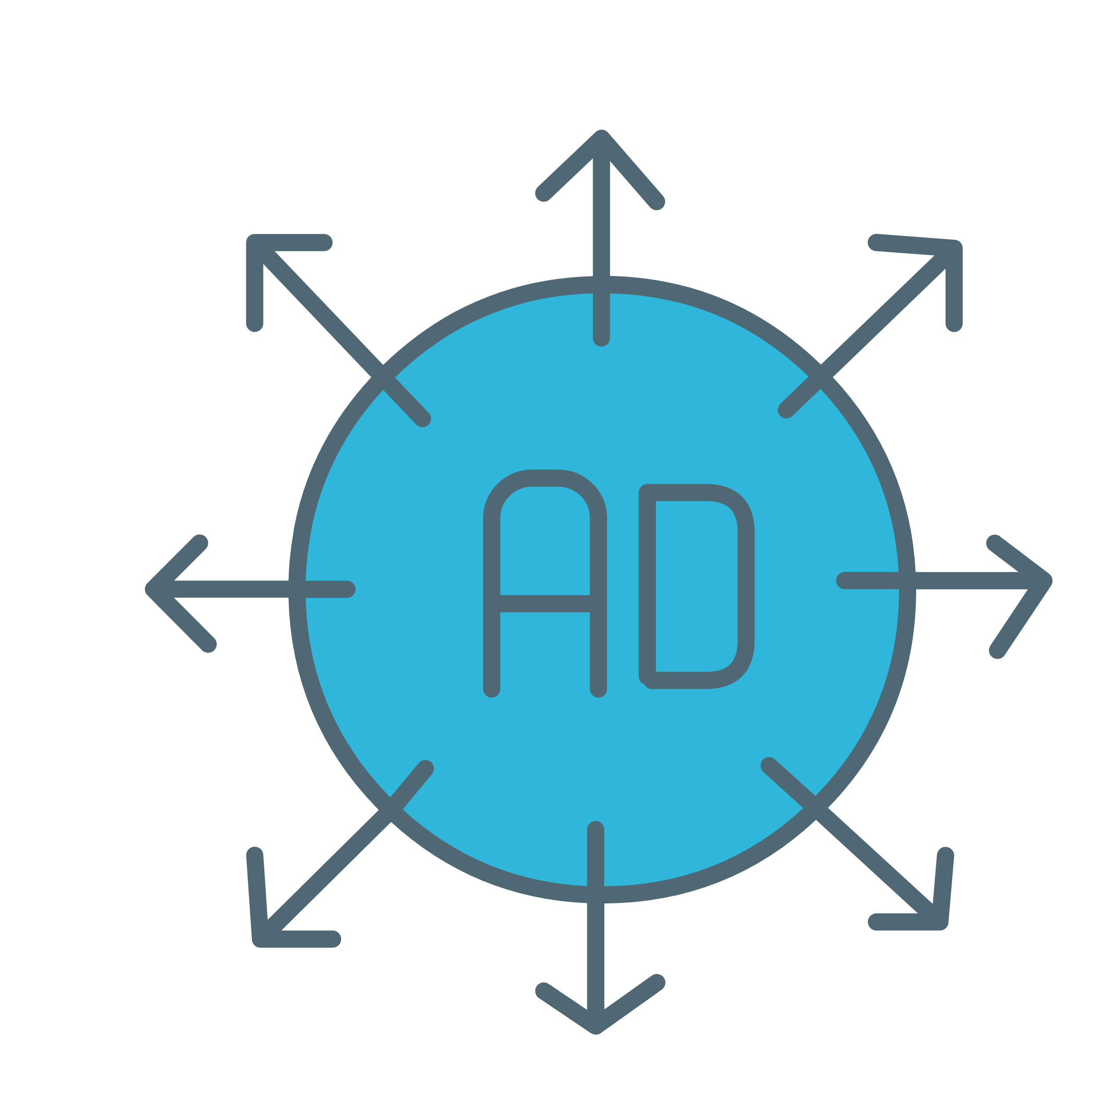
第七课李さんは毎日コーヒーを飲みます
本课重点
我的一天

Slide 18
挨拶言葉
16、いただきます。
17、ごちそうさまでした。
18、あのう、日本語がわかりますか。
19、すみません、わかりません。

Slide 19
挨拶言葉
20、いらっしゃいませ 欢迎光临
21、かしこまりました 知道了
22、失礼します 告辞
23、失礼しました 打搅了，失礼了
24、行ってきます 我走了
25、行ってらっしゃい 你走好

Slide 20
第七课李さんは毎日コーヒーを飲みます
第7課 宿題
一、適当な言葉を（ ）に書き入れなさい： 8点
１、昨日（ ）を買いましたか。 ——車の雑誌を買いました・
２、（ ）上海へ行きますか。 ——来週行きます。
３、毎日（ ）に寝ますか。 ——11時に寝ます。
４、明日（ ）と美術館へ行きますか。 —ー小野さんと行きます。
５、（ ）で駅へ行きますか。 ——バスで行きます。
６、森さんの家は（ ）ですか。 —— 東京です。
７、昼ご飯は（ ）を食べますか。 —— カレーライスを食べます。
８、（ ）曜日休みますか。 —— 火曜日休みます。
二、次の言葉を訳しなさい： 12点
看报 看电影
打扫房间 学日语
听音乐 喝啤酒
写邮件 拍照
踢足球 开窗户
关门 扔垃圾

Slide 21
三、次のセンテンスを日本語に訳しなさい： 10点
1、今早我什么也没吃。
2、今天午饭我在便利店买便当。
3、我每天在操场跑步。 操场：運動場（うんどうじょう）
4、我在书店买书。
5、我在公园拍照。

